Slide 1
Moodul 7: Näpunäiteid ja nippe, et "minna plastivabaks".
Tõsta oma häält plasti vastu

Slide 2
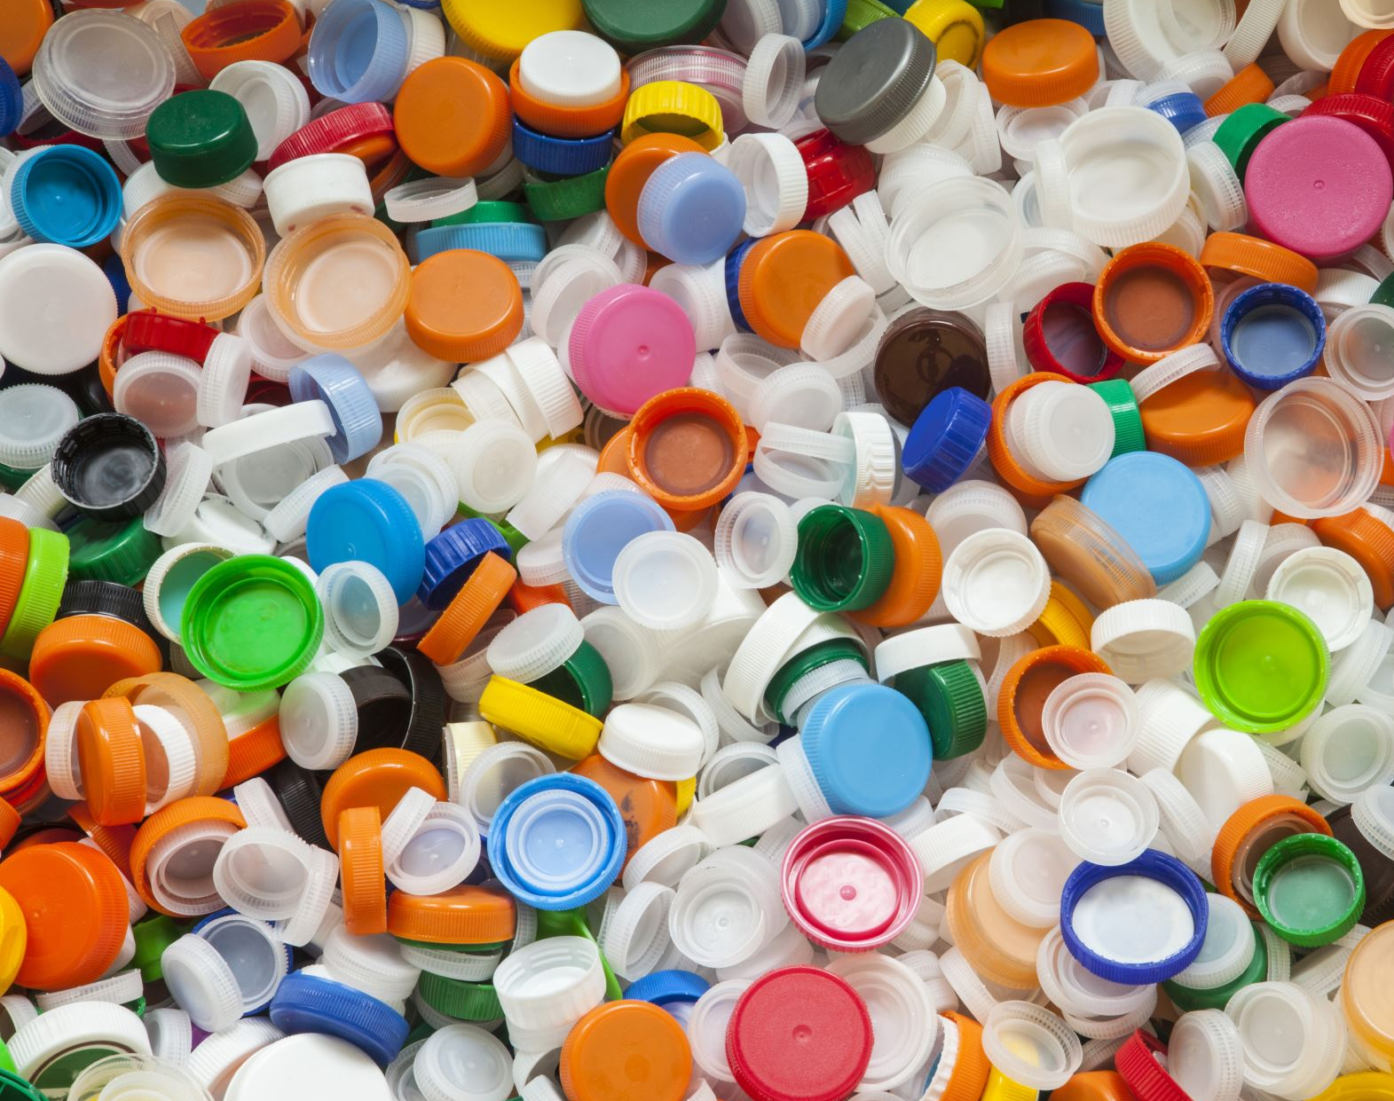
Sissejuhatus
Plastist loobumine on isiklik valik, millel võib olla märkimisväärne mõju plastikreostuse vähendamisele.
Moodulis 7 saate teada, mis on plastikuvaba mõiste - mis see on, miks see on oluline, mis kasu toob see keskkonnale ja kuidas seda praktikas rakendada.
Seejärel saate teada mitmeid näpunäiteid ja nippe, kuidas tõhusalt vähendada plastiku tarbimist oma igapäevaelus. Nippe on lihtne rakendada - igaüks saab neid kasutada ja kohe ellu viia.
Mooduli eesmärk on aidata teil hakata rakendama lahendusi, et vähendada oma üldist plastitarbimist ja seega parandada keskkonda.
NGF

Slide 3
Mooduli 7 õppe-eesmärgid
- Keskkonnateadlikkuse edendamine
- Teoreetiliste teadmiste omandamine plasti vähendamise kohta
- Tutvumine kõige olulisemate viisidega, kuidas minna plastivabaks
- Õppida hoiakuid, mida saab seejärel praktikas rakendada
- Kasutades kasulikke plastivabu nõuandeid ja jagades neid teistega

Slide 4
Mooduli 7 õpiväljundid
- Mõiste "plastivaba" mõistmine
- Plastikasutuse vähendamise keskkonnakasu mõistmine
- leida võimalusi, kuidas vähendada plasti kasutamist igapäevaelus
- Näiteid käitumisviiside kohta, mis aitavad vähendada plasti kasutamist
- Igapäevaste harjumuste muutmine, et kasutada vähem plasti
- Oma käitumise hindamine plastide suhtes
- Plastivabade ideede rakendamine

Slide 5
Teoreetiline osa
Peamine teema
Üksus 1: Parimad tavad plastivabaks olemiseks
Üksus 2: Plastikust loobumine - kõikjal!
Üksus 3: Plastikuvaba juuli

Slide 6
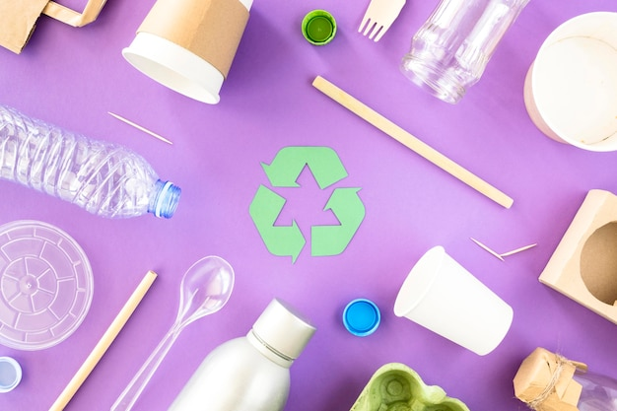
Peamine teema
Plastikasutuse vähendamisel on mitu
keskkonnakasu:
Plastikreostuse vähendamine
Loodusvarade säilitamine
Kasvuhoonegaaside heitkoguste vähendamine
Jätkusuutlikkuse edendamine
Üldiselt võib plastiku kasutamise vähendamine avaldada positiivset mõju keskkonnale, vähendades reostust, säästes loodusvarasid, leevendades kliimamuutusi ja edendades selle jätkusuutlikkust.

Slide 7
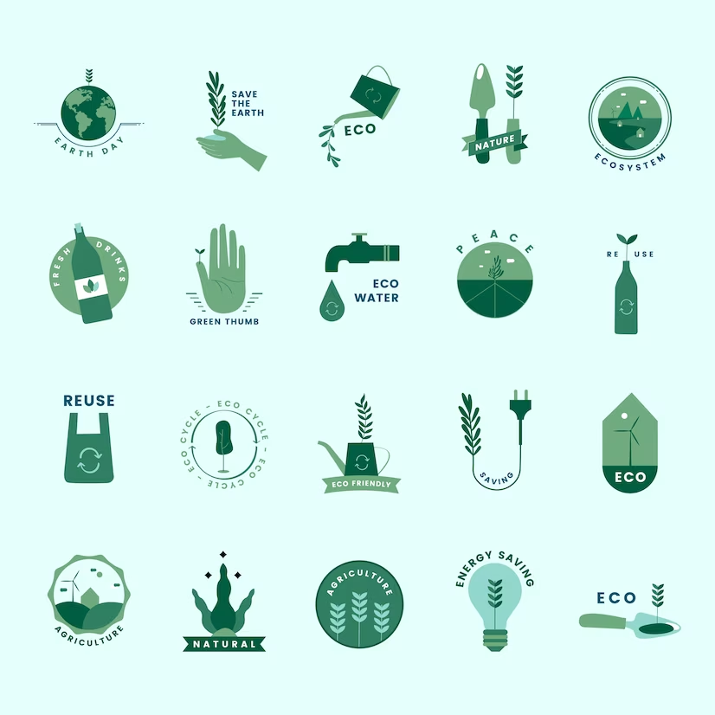
Peamine teema
Plastivabaks muutmise nõuanded ja nipid, et teha oma igapäevastes harjumustes ja rutiinides mõned lihtsad muudatused:
Alusta väikselt
Koostage nimekiri
Võta oma kaasa
Valige looduslikud tooted
Pood lahtiselt
Ütle "ei" ühekordsele kasutamisele
Valige jätkusuutlikud kaubamärgid

Slide 8
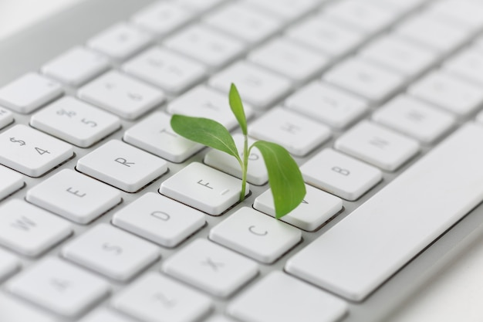
Peamine teema
Mõned nõuanded, kuidas julgustada teisi loobuma plastikust:
Juhtida eeskuju
Harida
Pakkuda alternatiive
Tee see lihtsaks
Toetada ja tähistada edusamme

Slide 9
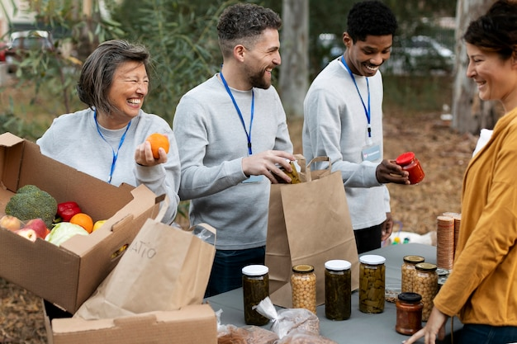
Üksus 1: Parimad tavad plastivabaks olemiseks
Ühekordselt kasutatavast plastikust loobumine
Valige jätkusuutlikud alternatiivid
Kasutage looduslikke kehahooldustooteid
Vältige pakendatud toitu
Toidujäätmete kompostimine
Toetage jätkusuutlikke (ja kohalikke) ettevõtteid.
Pea meeles, et plastivabaks olemine on teekond, mitte sihtpunkt!
)

Slide 10
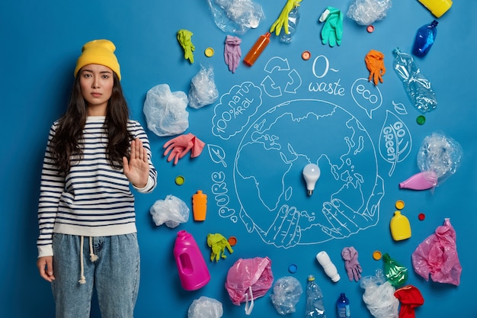
2. peatükk: Plasti vähendamine - nii palju kui võimalik!
Kodus: nt veepudelid ja üleminek korduvkasutatavatele konteineritele ja kottidele toidu säilitamiseks.
Köögis: nt asendage kilekile mesilasvahaümbrised või korduvkasutatavad silikoonkatted, kasutage toidu säilitamiseks plastpakendite asemel klaas- või metallpakendeid.
Vannitoas: nt vahetage plastikust hambaharja vastu bambusest hambaharja ja kasutage baariseepi.
Teel olles: nt kandke kaasas korduvkasutatavat veepudelit, kohvitassi ja söögiriistu.
Aias: nt kasutage biolagunevaid alternatiive, nagu ajaleht või papp, valige puidust või metallist tööriistu.

Slide 11
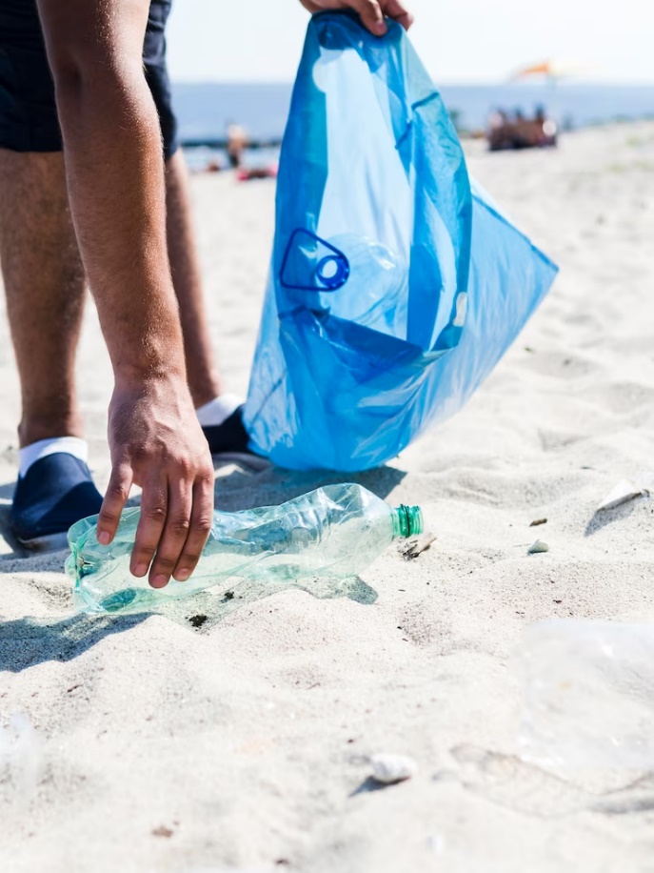
Üksus 3: Plastikuvaba juuli
Plastikuvaba juuli on iga-aastane ülemaailmne liikumine, mis julgustab inimesi vähendama oma plastiktarbimist juulis ja mujalgi.
Alustamiseks:
Registreeru väljakutsele
Seadke eesmärk
Tehke inventuur
Planeeri ette
Levitage sõna
Jälgi oma edusamme

Slide 12
Jätkub
Siin on ka teisi näpunäiteid, mida tasub proovida (mitte ainult juulikuus) ja saada inspiratsiooni oma algatuste tutvustamiseks planeedi päästmiseks:
DIY-pakendid, elektroonikapakendid ja -katted.
Kas teil on juba mõni?
Tikkige riidetükke, et luua huvitavaid kingipakendeid.
Töötage oma loovuse kallal!
Jälgige, kui palju plasti on teie ümber ja koostage lühike nimekiri, kui palju sellest saate asendada või lõpetada selle kasutamise.
Kas te märkate erinevust?

Slide 13
Üksus 4: Soovituste kogum
Olge teadlik sellest, millist tüüpi plasti kasutate iga päev.
Olge teadlik, et kõik plastid ei ole ühesuguse koostisega - mõned on paremad kui teised: vaadake alati nende märgistust.
Olge teadlik, et mõned plastitüübid (näiteks PVC (polüvinüülkloriid), PET (polüetüleentereftalaat) on inimestele ohtlikud.
Kasutage ühekordselt kasutatavate toodete asemel biolagunevat plasti ja korduvkasutatavaid mahuteid.
Kasutage oma söögiriistu, kui soovite aeg-ajalt väljas süüa.
Kasutage riiete riputamiseks pigem puidust kui plastikust riputusklambreid.
Lõpetage vee ostmine plastpudelites
Lõpetage kilekottide kasutamine.
Lõpetage ühekordsete raseerijate kasutamine.
Ärge unustage korduvkasutamist ja ringlussevõttu.
Pidage meeles, et on olemas mitut liiki etikette ja kõiki ilma rohelise etiketita konteinereid tuleks vältida.
Ärge unustage sorteerida jäätmeid eraldi prügikastidesse vastavalt kategooriatele.

Slide 14
Plastivaba on võimalik, kui sa tahad!
Teil on vaja paberilehte ja pliiatsit.
Hinnanguline aeg: 20 minutit
Tegevused
Mõelge, millistes olukordades kasutate kõige sagedamini plastist esemeid (näiteks söögiriistad, kilekotid jne).
Valige 5 sellist näidet ja kirjutage need paberile.
Seejärel kirjutage allolevasse 5 punkti ideed, millega saaksite eespool nimetatud olukordades kasutatud plastist esemeid asendada. Olge loovad. Mõtle, milliseid materjale või esemeid sul kodus on, nii et sa ei pea tegema uusi oste.
Püüdke leida võimalikult palju plastilisi alternatiive valitud olukordades oma elust.

Slide 15
Olla muutuste algus
Teil on vaja paberilehte ja pliiatsit.
Hinnanguline aeg: 20 minutit
Tegevused
Mõelge, kuidas plastikut kasutatakse keskkonnas, kus te omakorda tegutsete.
Kirjutage 10 nõuannet, mida annaksite sõbrale, kes soovib alustada oma teekonda plastikuvabaks inimeseks saamise suunas.
Seejärel mõelge, millised teie käitumisviisid (teie kirjutatud nõuannete põhjal) võiksid olla teie sõpradele eeskujuks.
Kirjutage ka need käitumisnäited alla.
Kui olete ülesande täitnud, hoidke paberilehte oma kirjalike nõuannete ja ideedega, et saaksite neid ellu viia.

Slide 16
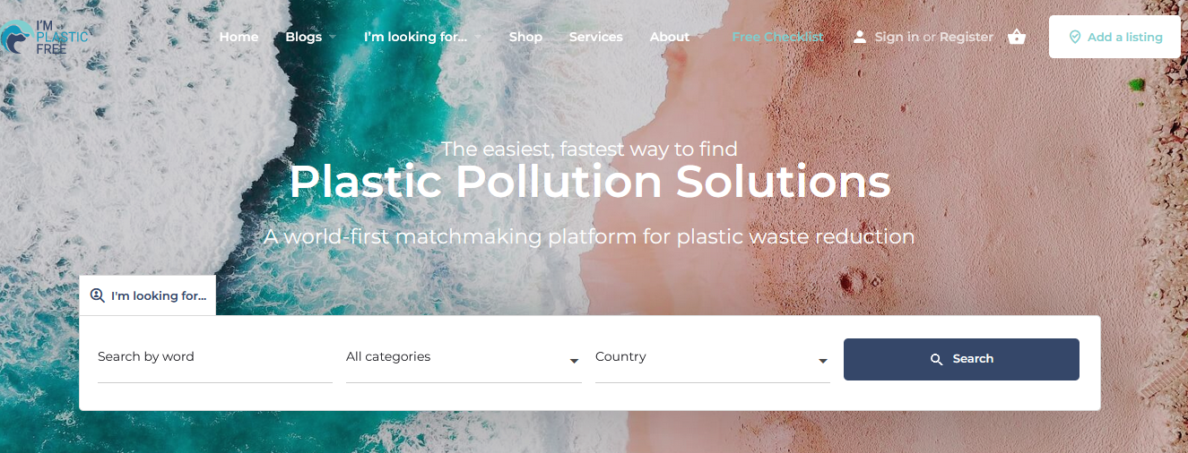
Täiendavad õppevahendid
I'M PLASTIC FREE - maailma esimene plastikjäätmete vähendamiseks mõeldud platvorm, mis pakub erinevaid hariduslikke ja informatiivseid ressursse ning blogi. Veebileht võimaldab leida lahendusi plasti asendamiseks, aidates seeläbi vähendada keskkonnareostust.

Slide 17
Viited
Ames Cory (2021). How to Go Plastic-Free: 11 Steps to Life Without Plastic. Available at: https://growensemble.com/how-to-go-plastic-free/
Billi UK (2019). 10 Tips on Going Plastic-Free. Available at: https://www.billi-uk.com/news/10-tips-on-going-plastic-free/
Bonneau Anne-Marie (2018). 5 Ways to Persuade People to Break Free from Plastic. Available at: https://zerowastechef.com/2018/03/21/5-ways-persuade-people-break-free-plastic/
C. Fran (2020). How to go plastic free: 23 tips and products. Available at: https://earthbits.com/blogs/earthbits/plastic-free
Chui Delphine (2017). How to go plastic free: 'Ditching plastic for a week, these are the 6 most important lessons I learned'. Available at: https://www.marieclaire.co.uk/life/plastic-free-526408
Collins Lisa Roth (2018). Tips For Going Plastic-Free For a Month…And Longer. Available at: https://naturallysavvy.com/live/tips-for-going-plastic-free-for-a-monthand-longer/
Eco Warrior Princess (2020). 30 Facts and Statistics About Plastic to Inspire Your Plastic Free Journey. Available at: https://ecowarriorprincess.net/2020/07/facts-statistics-about-plastic/
Hill Lani St. (2022). Go Plastic Free: Why and How. Available at: https://sustainability.ncsu.edu/blog/2022/07/25/go-plastic-free-why-and-how/
I’m Plastic Free (2023). How to Go Plastic Free? Available at: https://www.implasticfree.com/how-to-go-plastic-free/
KSAT (2023). Some tips on how to limit your plastic exposure. Available at: https://www.ksat.com/news/2023/04/18/some-tips-on-how-to-limit-your-plastic-exposure/
Lind Heather (2021). 10 Tips for Going Plastic-Free For Beginners. Available at: https://greenerideal.com/guides/10-tips-going-plastic-free/?utm_content=cmp-true
Nini Jennifer (2019). 10 Ways to Avoid Single-Use Plastic When Out and About. Available at: https://ecowarriorprincess.net/2019/07/10-ways-avoid-single-use-plastic/
Plastic Free July. Available at: https://www.plasticfreejuly.org/
Plastic Free July. Take the challenge. Available at: https://www.plasticfreejuly.org/take-the-challenge/
WWF Australia (2021). 24+ Tips For Going Plastic Free From Zero Waste Bloggers. Available at: https://wwf.org.au/blogs/24-tips-for-going-plastic-free-from-zero-waste-bloggers/?rd=1

Slide 18
www.rescue.erasmus.site
Instagram: rescue.Erasmus
Facebook: Rescue - Raise your voice against plastic
YouTube: @rescue-raiseyourvoice
The project is co-financed by the European Commission through the Erasmus+ Programme
Funded by the European Union. Views and opinions expressed are however those of the author(s) only and do not necessarily reflect those of the European Union or the European Education and Culture Executive Agency (EACEA). Neither the European Union nor EACEA can be held responsible for them.
Project Number: 2022-1-AT01-KA220-YOU-000086418
This work is licensed under a Creative Commons Attribution 4.0 International License.

